Slide 1

Norsk Utgave
MAIBAHE · 麦吧呵
God Mat, Gode Gjerninger
Produktkatalog 2026 · Grossist · OEM · Merkevare
maibahe.uk · maibahe001@hotmail.com

Slide 2

ABOUT US
Hvorfor Globale Kjøpere Velger Maibahe
Maibahe er et varemerke under Guangdong Weikang Group, bygget på én overbevisning: god mat starter med gode gjerninger. Siden 2018 har vi koblet fire beskyttede opprinnelser i Kina — Horqin-sandlandet, Hongyuan-platået, Nordøst-Kinas svartbiereservat og Dabie-fjellene — direkte til matvaremerker, importører og detaljister over hele verden.
2 000+
4
Butikker i Kina
Beskyttede opprinnelsesbaser
3
2018
Økologiske sertifiseringer CN·EU·USDA
Etablert
MAIBAHE · Product Catalog 2026
02 / 12

Slide 3
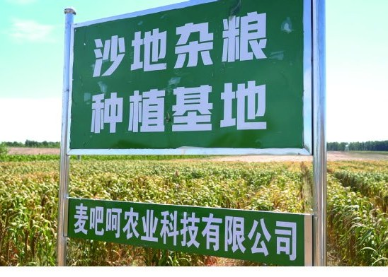

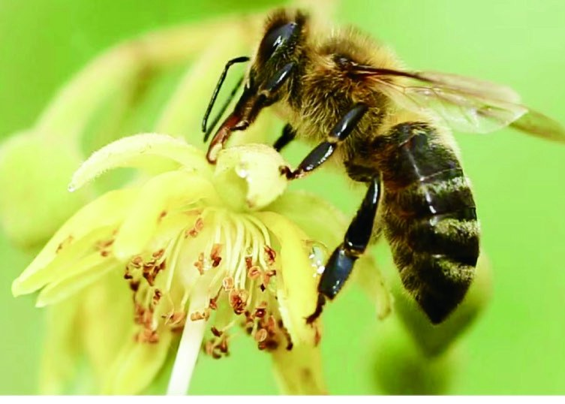
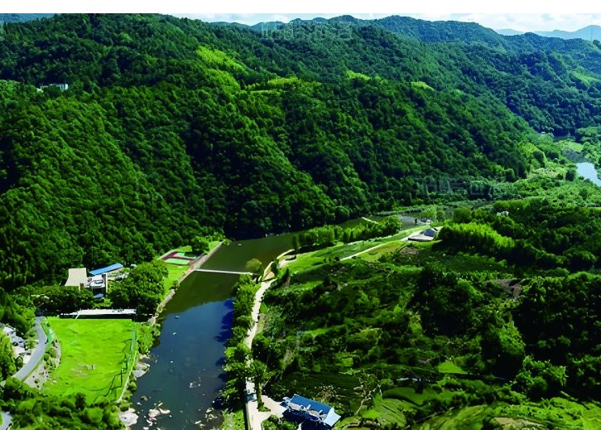
ORIGINS
Sourcet der det vokser best
Sandjordsbruk
Hongyuan-platået
42°N · INDRE MONGOLIA · HORQIN
3 500 M · SICHUAN
Korn på mekanisk planerte sanddyner, vanning med alkalisk grunnvann fra 70 meter; eksklusiv havresort «Baiyan 26».
Maiwa-yaker, rase med nasjonal geografisk opprinnelse, på naturlige alpine enger; trippel økologisk sertifisering.
Nordøst-Kinas skogreservat
Jinzhai fylke
HEILONGJIANG · RAOHE
ANHUI · 31°N · DABIE-FJELLENE
Bigårder i nasjonalreservatet fra 1997 — det eneste biereservatet i Kina; EUs økologiske standard.
Eikestokk-lingzhi ved 31°N; CN/EU/Japan økologisk sporepulver, 99%+ fysisk knusing, PICC-forsikret.
MAIBAHE · Product Catalog 2026
03 / 12

Slide 4
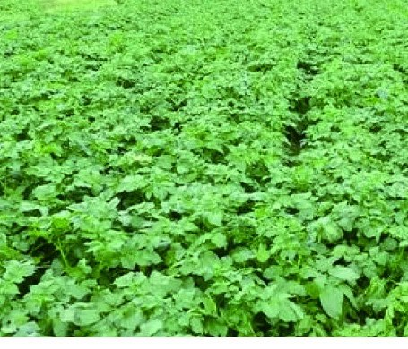
PRODUKTLINJE 01
Korn fra sandjord
Havre, hirse, svartris og flerkorns congee-blandinger fra sandjordsbruk i Horqin ved 42°N — vanning med alkalisk grunnvann fra 70 meter og bygget på vår eksklusive havresort «Baiyan 26».
Opprinnelse Horqin 42°N
Sort Baiyan 26
Helkorn og flaker
maibahe.uk
MAIBAHE · Product Catalog 2026
04 / 12

Slide 5
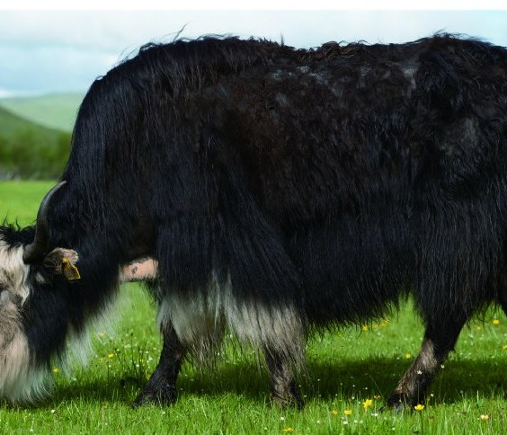
PRODUKTLINJE 02
Høylands-yakmeieri
Yakmelkpulver fra beiter i Hongyuan på 3 500 m — Maiwa-yak, rase med nasjonal geografisk opprinnelse, Kina/EU/USDA økologisk sertifisert. Høyere proteininnhold, kremet smak; OEM-spesifikasjoner tilgjengelig.
Beiter på 3 500 m
Trippel øko CN·EU·USDA
GI-rase
maibahe.uk
MAIBAHE · Product Catalog 2026
05 / 12

Slide 6
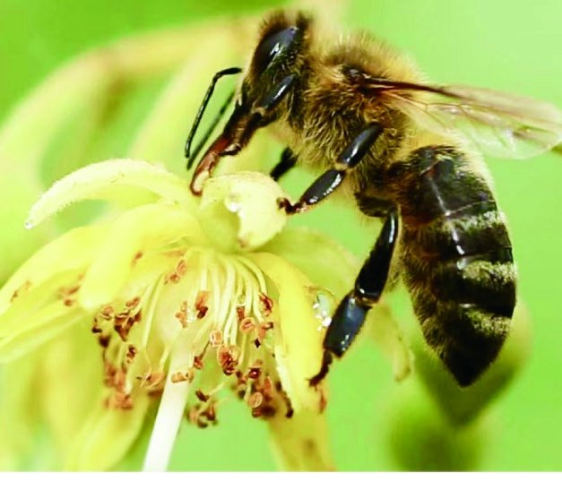
PRODUKTLINJE 03
Honning fra nordøstlig svartbie
Lindehonning fra bigårder i nasjonalreservatet fra 1997 — det eneste i Kina som beskytter en bieart. Oppfyller EUs økologiske standarder, med over 200 kontraktsbirøktere for partisporbarhet.
Nasjonalreservat 1997
EUs økologiske standard
200+ birøktere
maibahe.uk
MAIBAHE · Product Catalog 2026
06 / 12

Slide 7
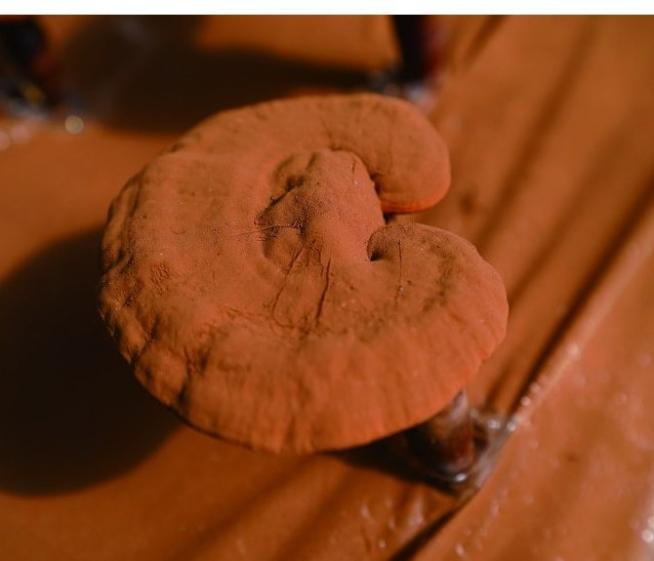
PRODUKTLINJE 04
Jinzhai botanika
Eikestokk-lingzhi og sporepulver fra Jinzhai ved 31°N — økologisk sertifisert i Kina, EU og Japan. Fysisk knusing ved ultralav temperatur til 99%+, ingen tungmetaller; PICC-forsikret.
Opprinnelse Dabie 31°N
Øko CN·EU·JP
Knusing 99%+
maibahe.uk
MAIBAHE · Product Catalog 2026
07 / 12

Slide 8
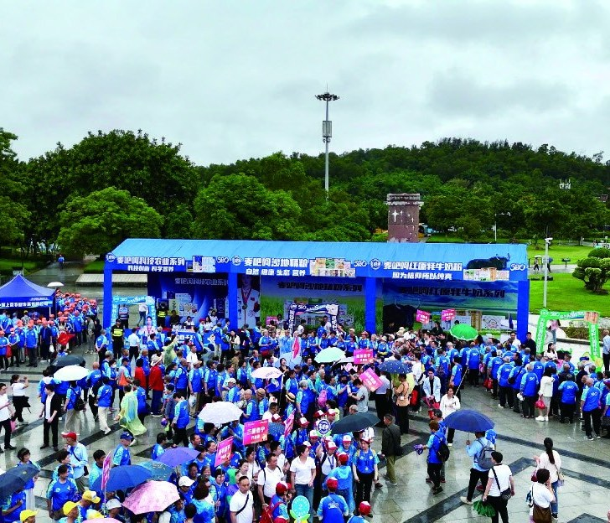
PRODUKTLINJE 05
Utvalgte spiskammerbasisvarer
Røde dadler, goji-bær, svartsopp og ferdig-til-koking kornsaker — fra samme beskyttede opprinnelser, tilgjengelig i bulk eller merkevare.
Bulkleveranse
Merkevare
Ferdig-formater
maibahe.uk
MAIBAHE · Product Catalog 2026
08 / 12

Slide 9
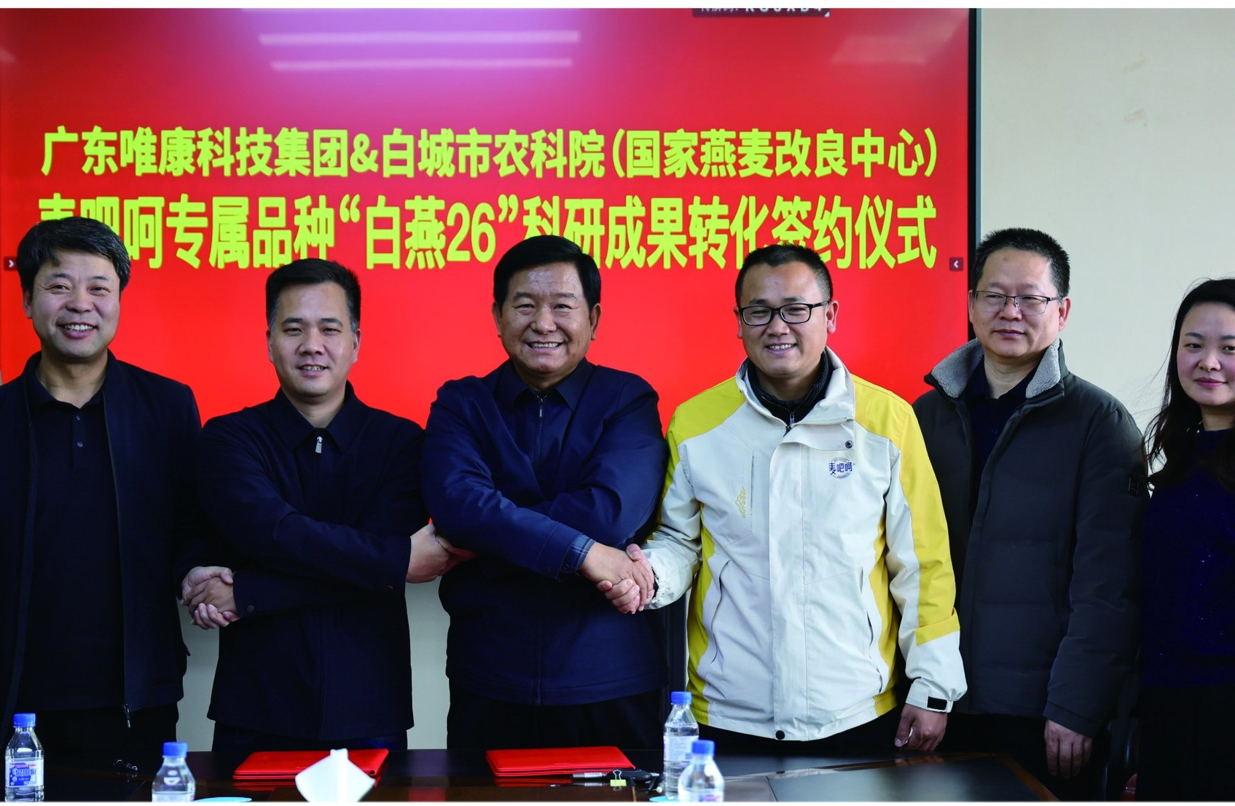
QUALITY & CERTIFICATIONS
Sertifiseringer du kan sette på etiketten
Yakmelklinjen
Kina økologisk CN-BIO-154 (ECOCERT) · EU økologisk · USDA økologisk; nasjonal geografisk opprinnelse for Hongyuan-yak
Lingzhi-sporepulver
Kina økologisk 1150P1701677 · EU økologisk · Japan JAS; PICC-forsikret
Svartbilinjen
Nasjonalreservat 1997 · EUs økologiske standard
Hver forsendelse
Partis QC-rapporter + sertifiseringsdokumenter
RESEARCH
I mai 2021 signerte vi med China National Research Institute of Food & Fermentation Industries opprettelsen av Maibahe Bioactive Peptide Research Center, og med National Oat Improvement Center om å omdanne vår eksklusive havresort «Baiyan 26» til kommersiell produksjon.
2 000+ Butikker i Kina
3 500 M · SICHUAN
Partis QC-rapporter og sertifiseringsdokumenter følger hver forsendelse; tredjeparts fabrikkrevisjon (SGS / BV / Intertek) er velkommen.
MAIBAHE · Product Catalog 2026
09 / 12

Slide 10
OEM / PRIVATE LABEL
Fra pilotproduksjon til full container
01
02
03
04
Forespørsel og krav
Tilbud og forslag
Prøver
Kontrakt og produksjon
Målprodukter, spesifikasjoner, volumer og markedsregler; vurdering innen 24 timer.
Detaljert pris, MOQ-alternativer, leveringstider og emballasje — inkludert samsvar.
Gratis standardprøver (fracht betales av mottaker) innen 10–15 virkedager.
25–35 dager etter forskudd; betaling med T/T; EXW / FOB / CIF / DDP.
MOQ fra én pall
Flerspråklig merking
Tredjepartsrevisjon
MAIBAHE · Product Catalog 2026
10 / 12

Slide 11
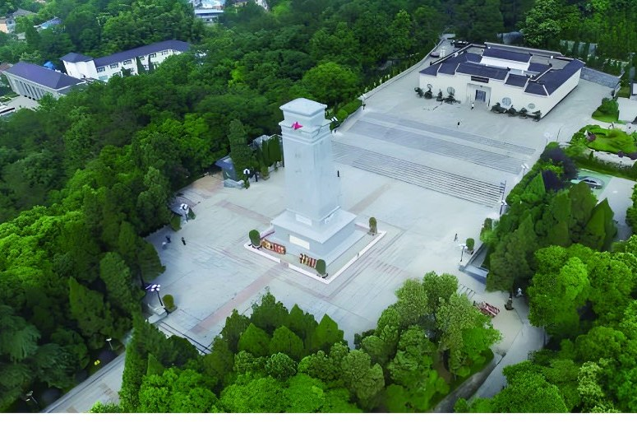



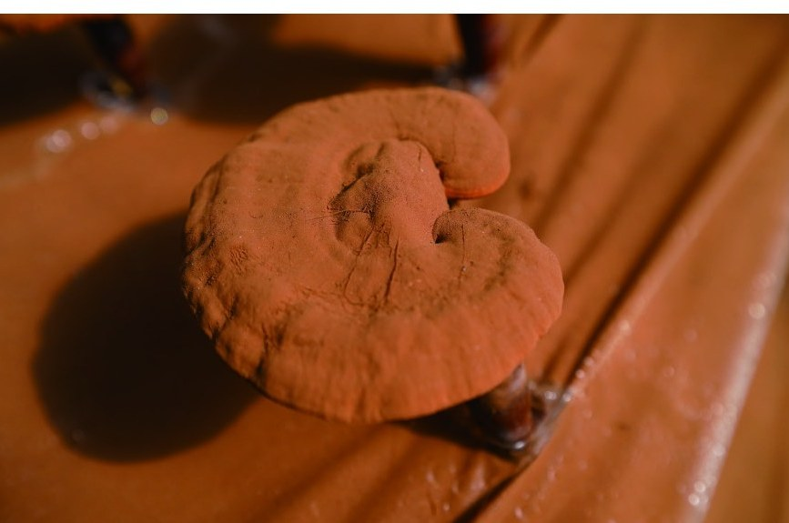

Fire Beskyttede Opprinnelser
Sandland, platå, skog og medisinsk hvelv — hvert bilde fra våre egne baser.
MAIBAHE · Product Catalog 2026
11 / 12

Slide 12
Start Samtalen
EMAIL
maibahe001@hotmail.com
WHATSAPP
+86 136 6099 6199
WEBSITE
maibahe.uk
Zhaoqing, Guangdong, Kina · Guangdong Weikang Group
God mat, gode gjerninger.
MAIBAHE · Norwegian Edition
MAIBAHE · Product Catalog 2026
12 / 12

